Slide 1
Транспорт
Подготовила
воспитатель
МБДОУ «Детский сад пос. Придорожный»
Дементьева Е.В.

Slide 2
Этот конь не ест овса, Вместо ног — два колеса. Сядь верхом и мчись на нём, Только лучше правь рулём.

Slide 3
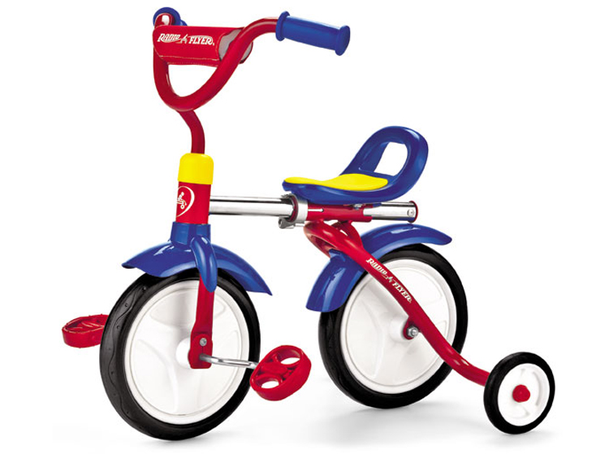
ВЕЛОСИПЕД

Slide 4
Несется и стреляет, Ворчит скороговоркой. Трамваю не угнаться За этой тараторкой.

Slide 5
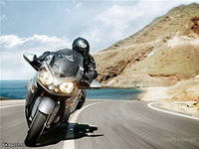
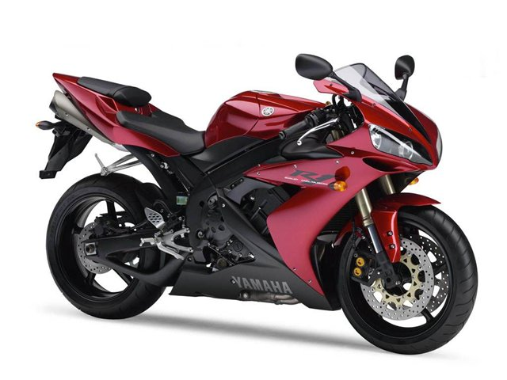
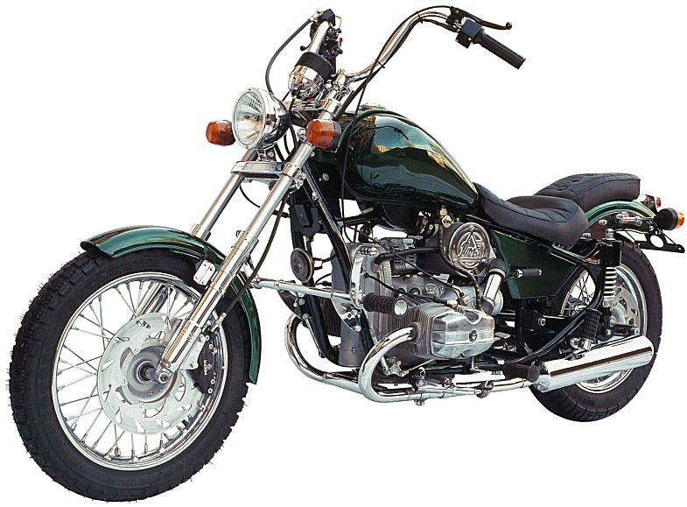
МОТОЦИКЛ

Slide 6
Чудесный длинный дом, Пассажиров много в нем. Носит обувь из резины И питается бензином...

Slide 7
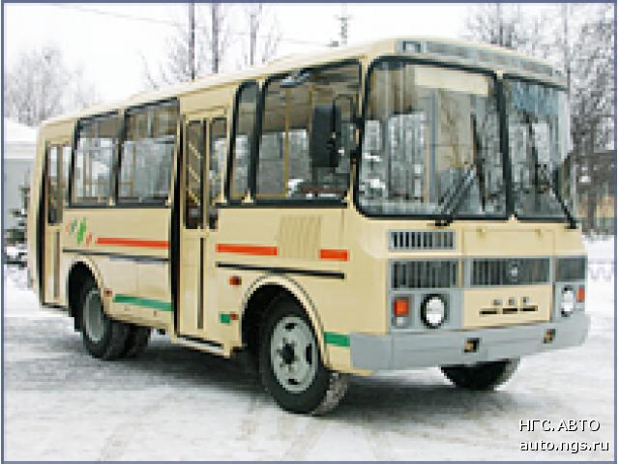
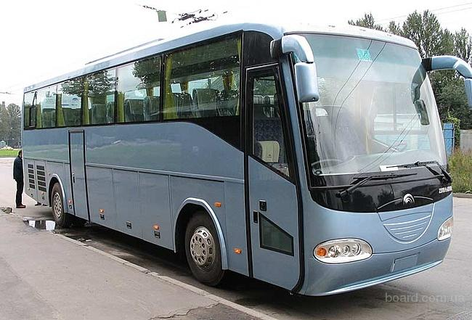
Автобус

Slide 8
Бежит, иногда гудит. В два глаза зорко глядит. Только красный свет настанет – Он в момент на месте встанет.

Slide 9
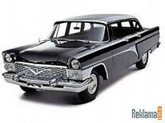
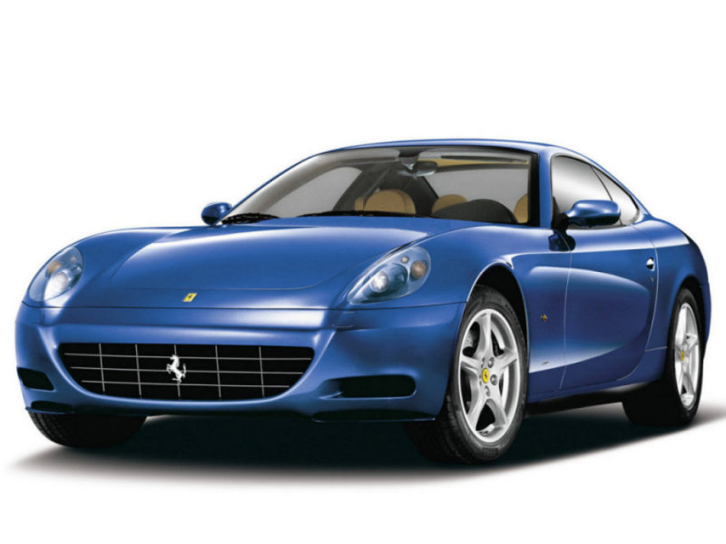
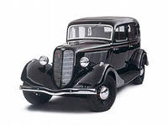
Автомобиль

Slide 10
Я в любое время года И в любую непогоду Очень быстро в час любой Провезу вас под землей.

Slide 11
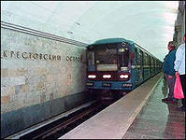
МЕТРО

Slide 12
Спозаранку за окошком Стук, и звон, и кутерьма. По прямым стальным дорожкам Ходят разноцветные дома.

Slide 13
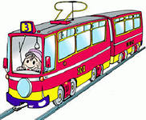

Slide 14
Удивительный вагон! Посудите сами: Рельсы в воздухе, а он Держит их руками.

Slide 15
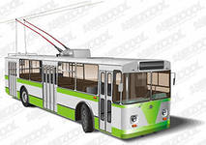
ТРОЛЛЕЙБУС

Slide 16
Что ж, дружочек, отгадай, Только это не трамвай. Вдаль по рельсам быстро мчится Из избушек вереница.

Slide 17
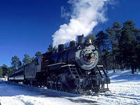
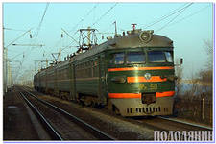
ПОЕЗД

Slide 18
С края на край Режет черный каравай, Бездорожье не преграда, Нет дороги – и не надо: Сам себе кладет под ноги Две широкие дороги.

Slide 19
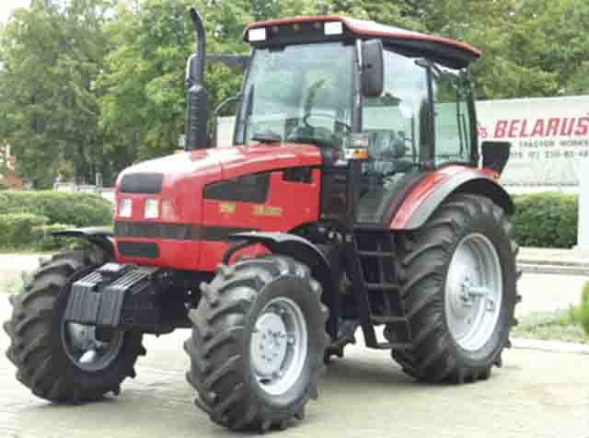
ТРАКТОР

Slide 20
Поднимает великан Много груза к облакам. Там, где встанет он, потом Вырастает новый дом.

Slide 21
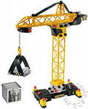
ПОДЪЕМНЫЙ КРАН

Slide 22
Бывают ли у дождика Четыре колеса? Скажи, как называются Такие чудеса?

Slide 23
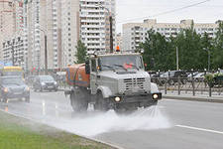
Поливальная машина

Slide 24
Рукастая, зубастая, Идет-бредет по улице, Идет и снег грабастает, А дворник только щурится, А дворник улыбается: Снег без него сгребается.

Slide 25
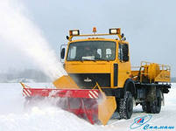
СНЕГОУБОРОЧНАЯ
МАШИНА

Slide 26
Без разгона ввысь взлетает, Стрекозу напоминает, Отправляется в полет быстроходный...

Slide 27
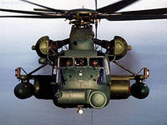
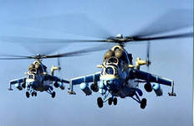
ВЕРТОЛЕТ

Slide 28
Вот стальная птица, В небеса стремится, А ведёт её пилот. Что за птица?

Slide 29
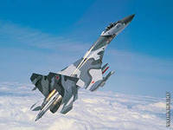
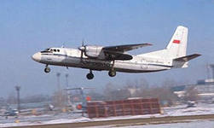
САМОЛЕТ

Slide 30
Ни пера, ни крыла,
А быстрее орла, Только выпустит хвост - Понесется до звезд.

Slide 31
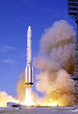
РАКЕТА

Slide 32
Сначала дерево свалили, Потом нутро ему долбили, Потом лопатками снабдили И по реке гулять пустили.

Slide 33
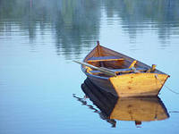
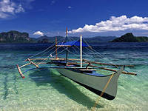
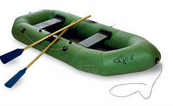
ЛОДКА

Slide 34
Под водою дом плывет, Смелый в нем народ живет. Даже под полярным льдом Может плавать этот дом.

Slide 35
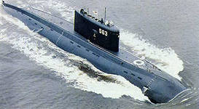
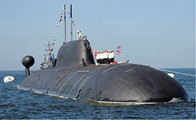
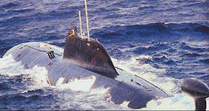
ПОДВОДНАЯ ЛОДКА

Slide 36
МОЛОДЦЫ!!!

